Slide 1
Tars K8S部署

Slide 2
目录
Tars K8S部署方案选择
K8STARS方案部署过程演示

Slide 3
TARS K8S部署的方案选择
一 使用pod作为虚拟机方案
https://github.com/TarsCloud/TarsDocs/blob/master/installation/k8s-docker-1.md#chapter-2
二 云原生部署方案
https://github.com/TarsCloud/K8STARS
三 基于CRD的整合方案（开发中）
https://github.com/TarsCloud/K8SFramework

Slide 4
K8STARS部署前期准备
安装kubenetes
1 本地安装推荐方案
1.1 安装docker desktop
1.2 配置registry mirror
1.3 开启kubenetes
2 云上VM安装
3 云上K8S

Slide 5
K8STARS部署过程
一键安装Tars基础服务：
curl https://raw.githubusercontent.com/TarsCloud/K8STARS/master/baseserver/install_all.sh | sh
脚本内容

Slide 6
部署示例
cd examples/simple && kubectl apply -f simpleserver.yaml
示例介绍

Slide 7
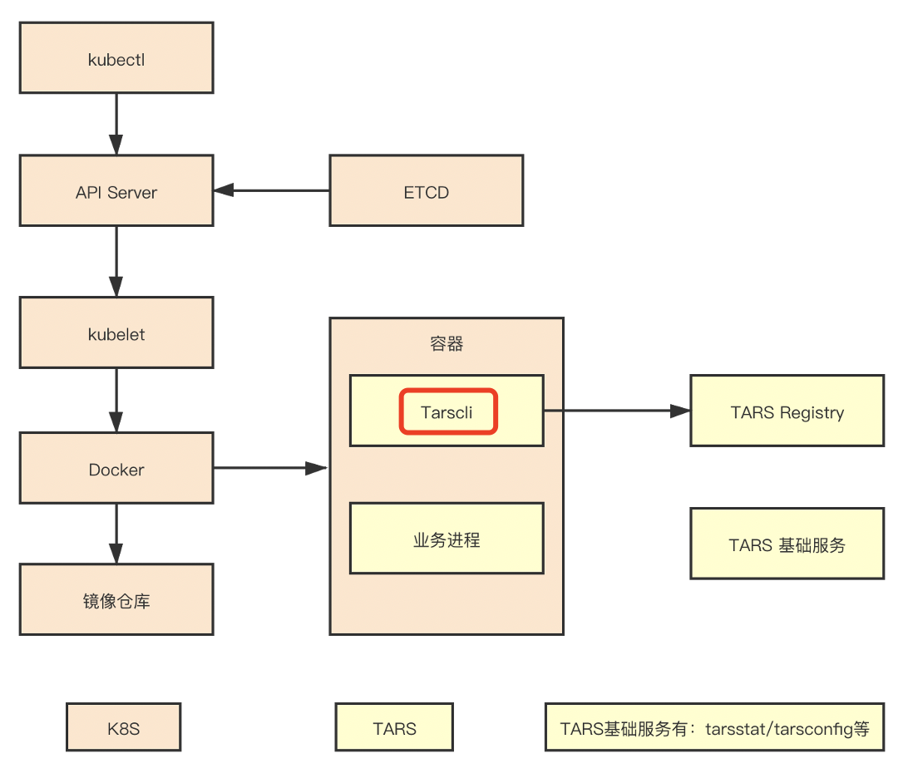
关于tarscli
介绍

Slide 8
未来演进
使用TarsWeb管理K8S
探索服务网格的应用

Slide 9
Thanks

